Slide 1
Цель
Цель
Развитие творческой, активной, самостоятельной личности
Задачи
Воспитывать интерес к книжной графике и скульптуре малых форм
Развивать умения выделять средства выразительности при восприятии произведений искусства
Научить передавать фактуру в лепке и рисовании
Развивать умения нестандартно мыслить, находить оригинальные решения для создания выразительных художественных образов

Slide 2
1 этап
Цель: формирование представлений о разном характере фактуры различных объектов: животных, растений, игрушек
Методы и приемы: наблюдения, сенсорные обследования, беседы, дидактические игры, художественное слово

Slide 3
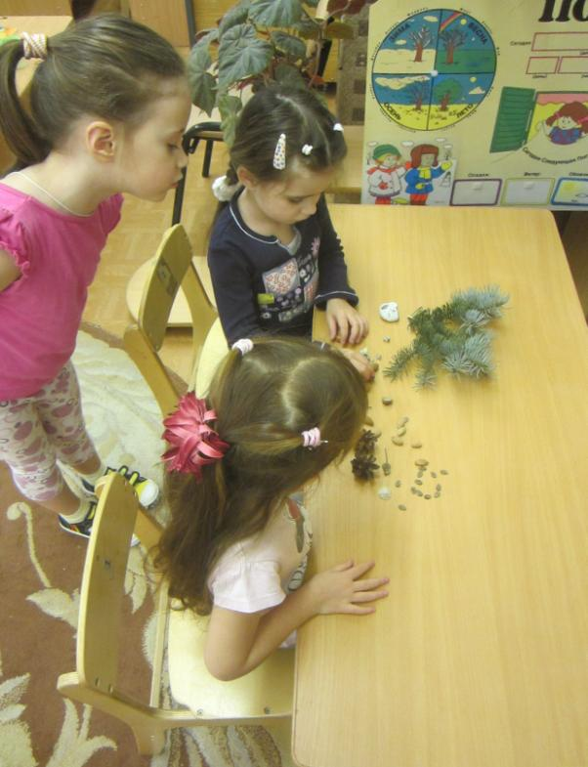
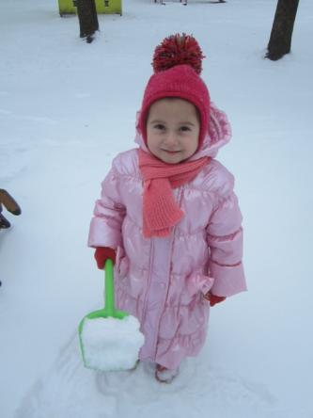
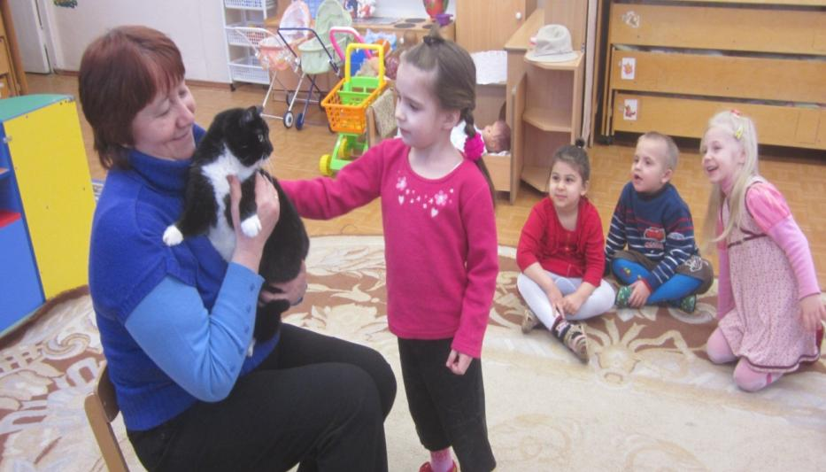

Slide 4
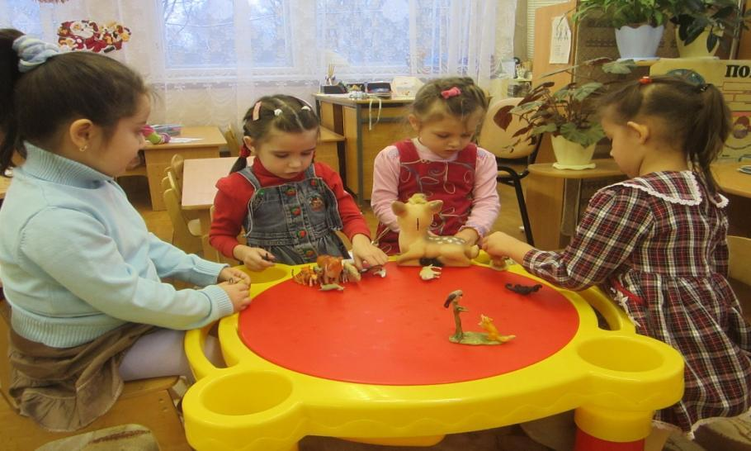
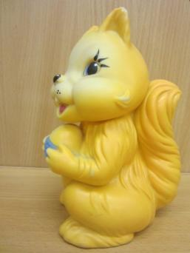
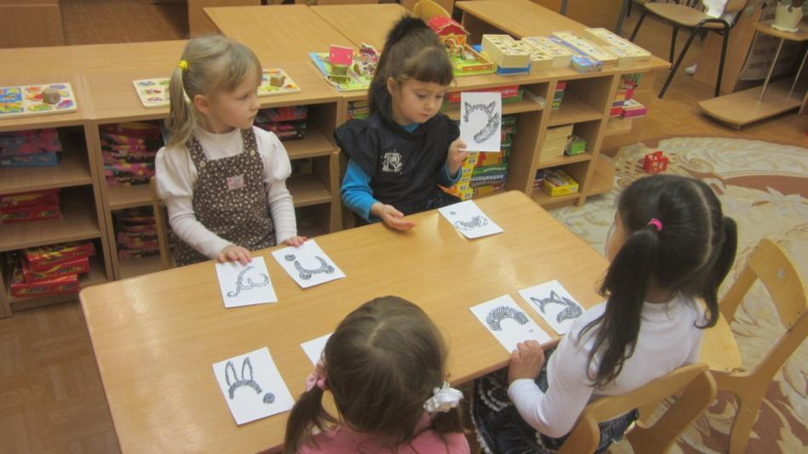
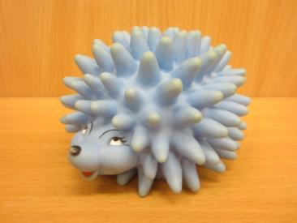

Slide 5
2 этап
Цель: ознакомление со способами передачи фактуры художниками-иллюстраторами и скульпторами
Методы и приемы: показ скульптур и иллюстраций, беседы

Slide 6
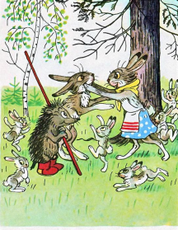
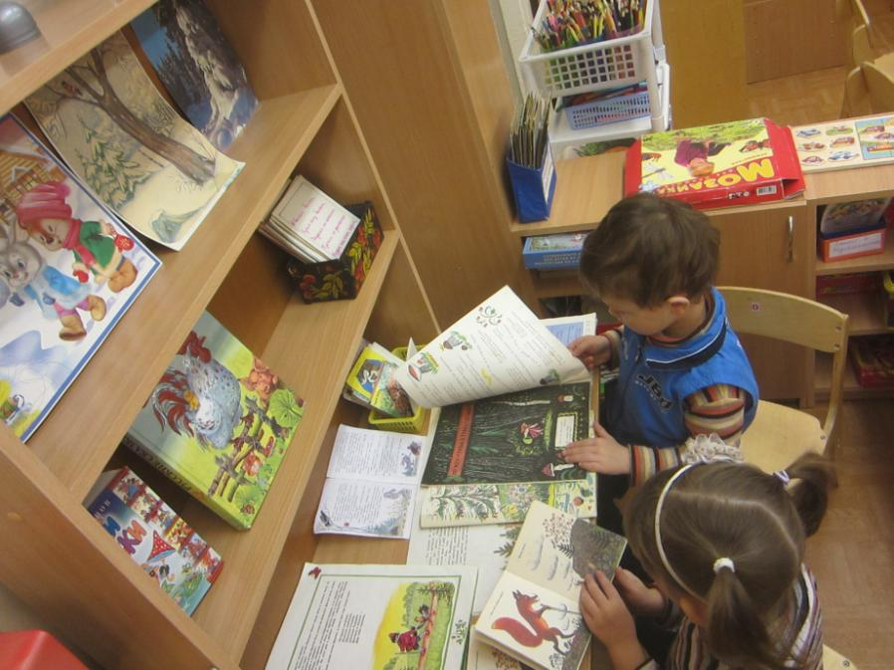
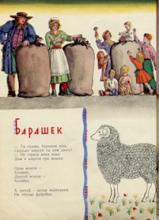
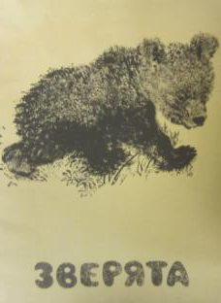
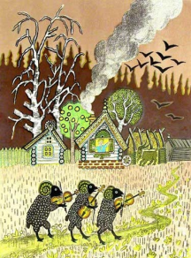
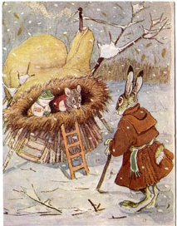

Slide 7
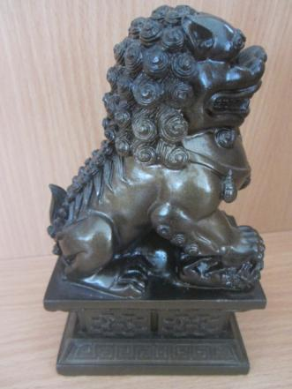
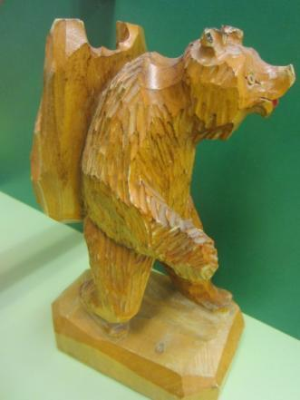
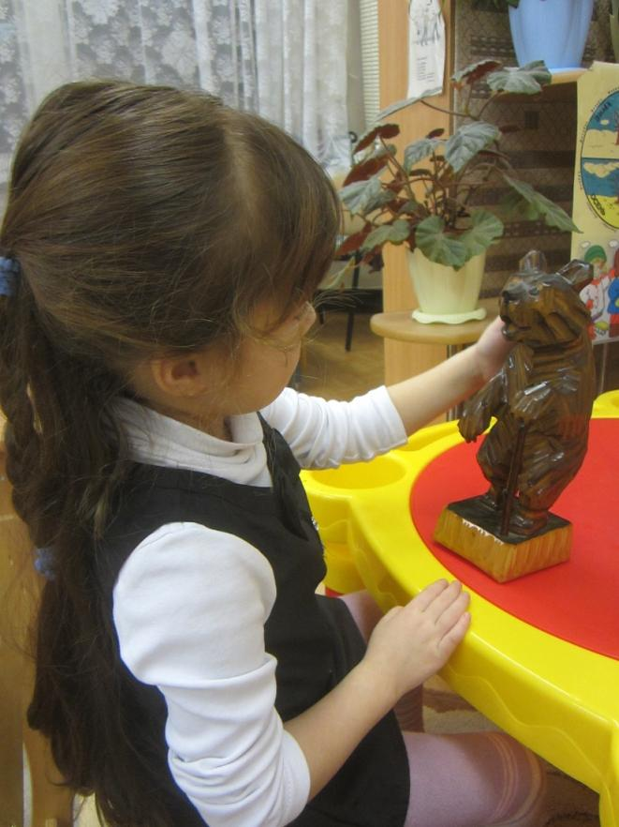
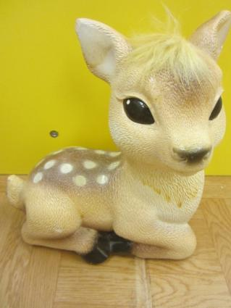
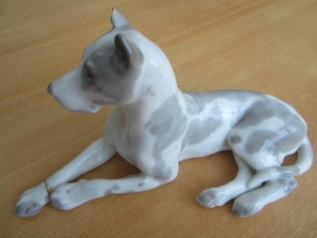

Slide 8
3 этап
Цель: формирование у детей умений использовать полученные знания в своих работах по лепке и рисованию
Методы и приемы: экспериментирование с различными материалами для поиска средств выразительности

Slide 9
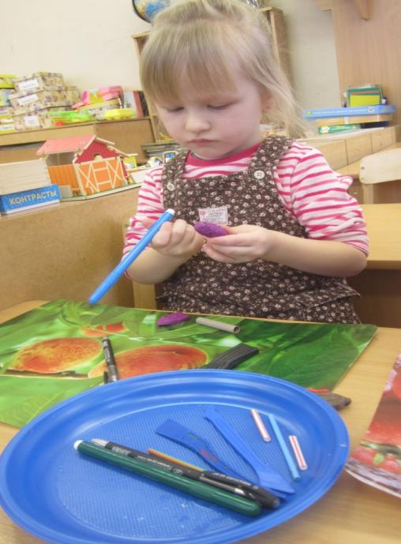
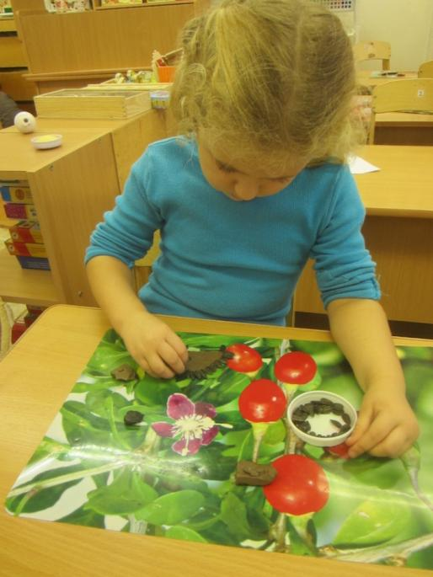
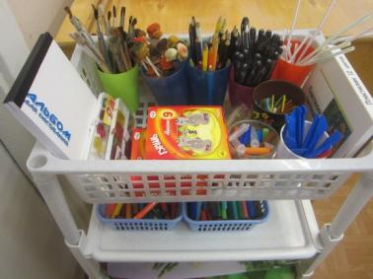

Slide 10
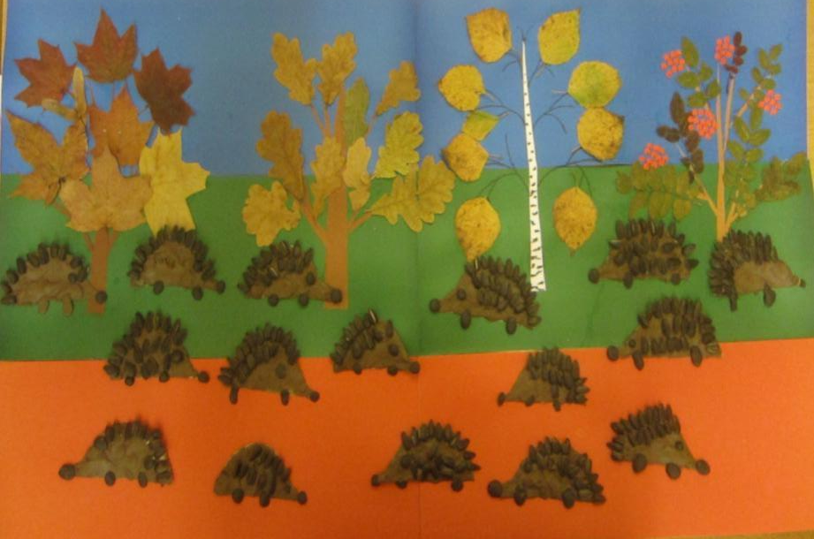
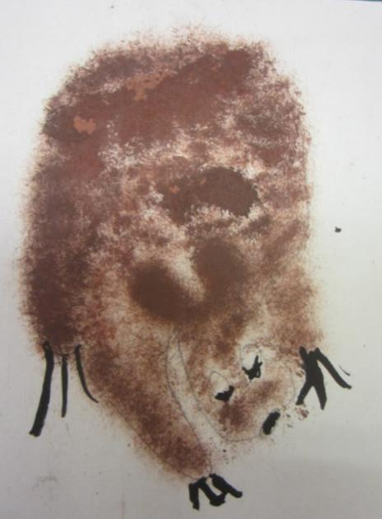
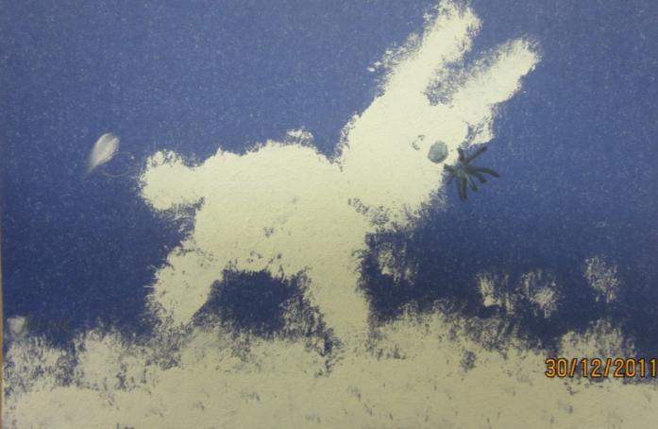

Slide 11
